Slide 1
ШКІЛЬНИЙ БУЛІНГ

Slide 3
Правила: -слухати і чути; - бути активним; - не критикувати: - взаємоповага; - конфіденційність; - правило “піднятої руки”

Slide 5
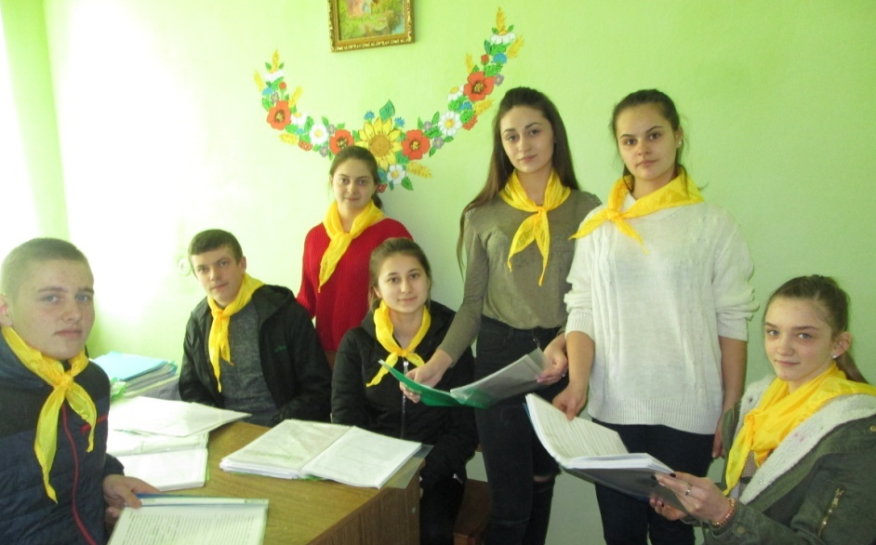
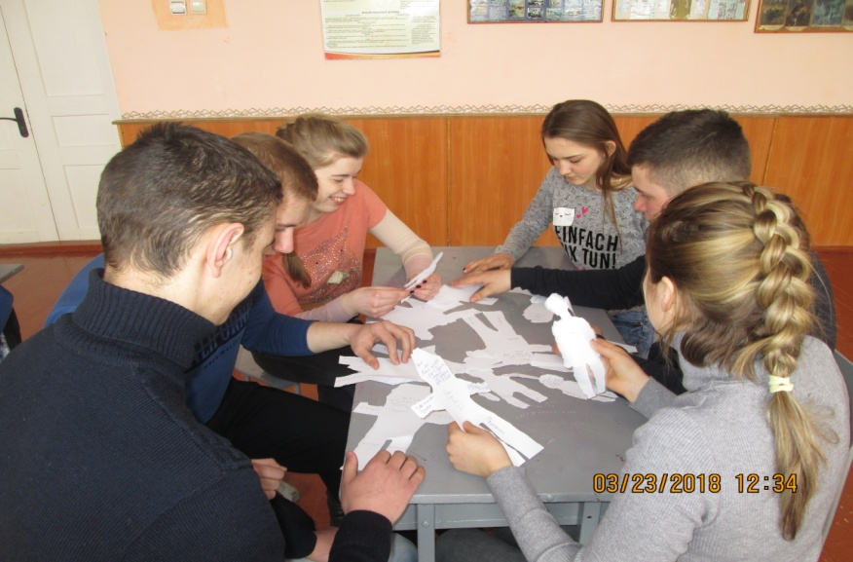
Шкільна служба порозуміння “Коло друзів” Кривченської ЗОШ І – ІІІ ступенів Координатор: Башняк Т.В. Медіатори: Дикун Ольга, Вархал Надія, Румак Сергій, Николаїшин Юрій, Гусак Наталя,Хома Андрій.

Slide 7
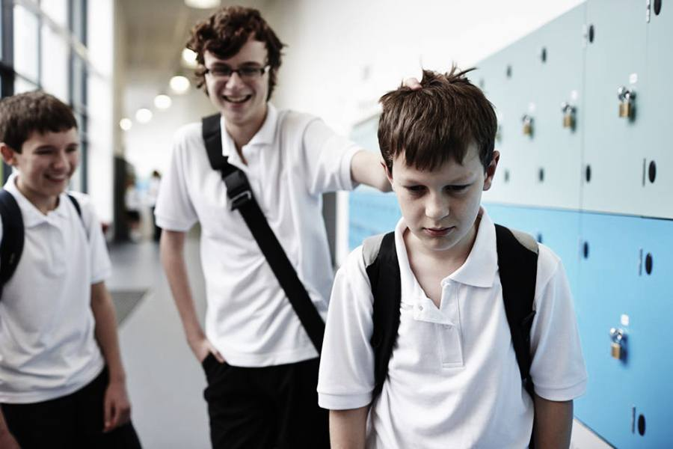
БУЛІНГ
(від англ. bully – хуліган, задирака, грубіян, «to bully» - задиратися, знущатися) – тривалий процес свідомого жорстокого ставлення, агресивної поведінки з метою заподіяти шкоду, викликати страх, тривогу або ж створити негативне середовище для людини.

Slide 8
Головні компоненти: - агресивна та негативна поведінка; - здійснюється систематично; - відбувається у відносинах, учасники яких мають неоднакову владу; - така поведінка є навмисною.

Slide 9
ОСНОВНІ МЕХАНІЗМИ РОЗВИТКУ БУЛІНГУ:
СТРАХ
ЗАЗДРОЩІ ТА КОНКУРЕНЦІЯ
БАЖАННЯ ПІДПОРЯДКОВУВАТИ ВЛАСНІЙ ВОЛІ
БАЖАННЯ ВИТІСНИТИ КОГОСЬ ІЗ ГРУПИ
БАЖАННЯ ПРИНИЗИТИ ІНШОГО

Slide 10
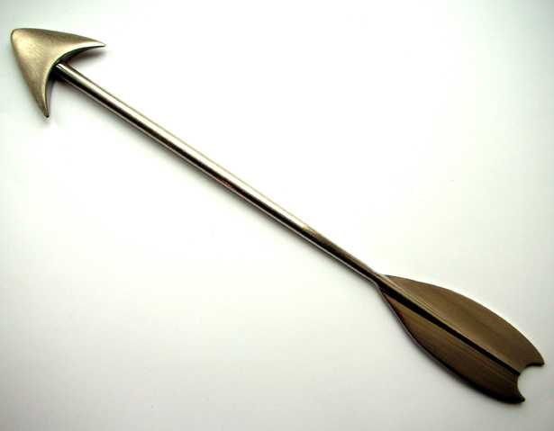
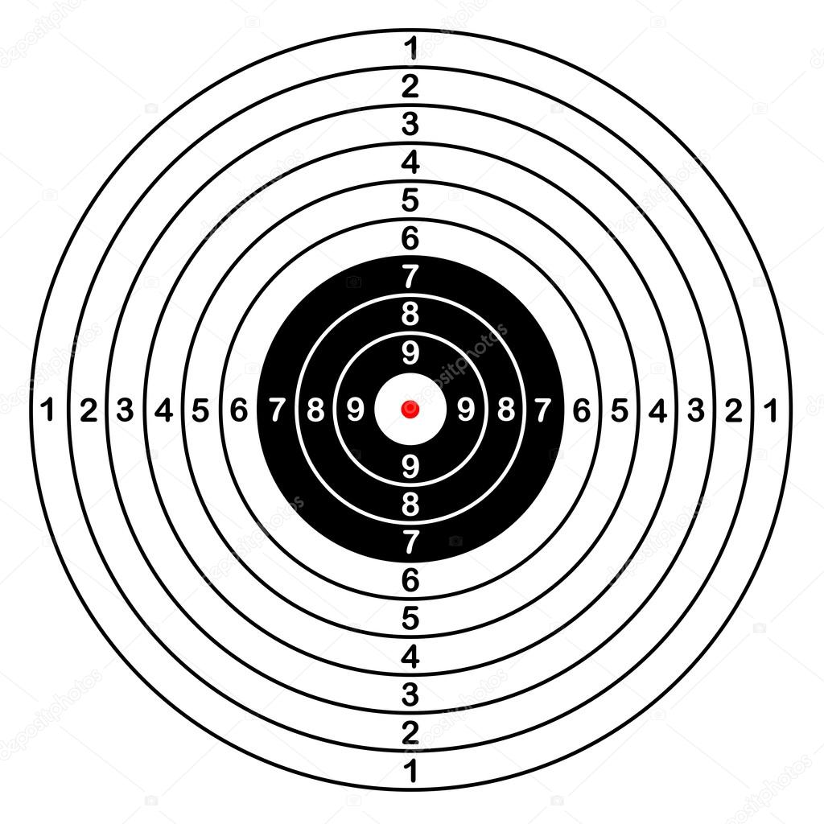
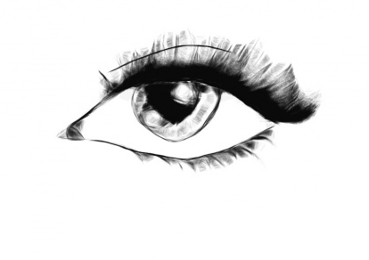
Переслідувач (кривдник, агресор) Постраждала дитина Спостерігач (жертва)

Slide 11
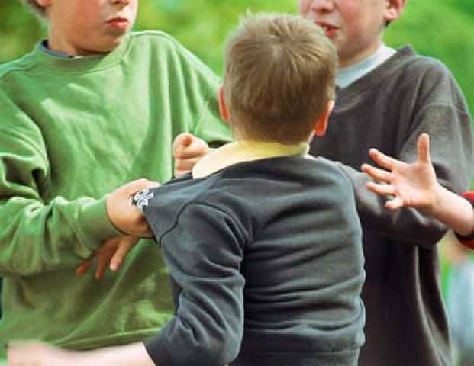
Приймають активну участь в булінгу завжди три групи дітей:
АГРЕСОР
ЖЕРТВА
СПОСТЕРІГАЧ

Slide 12
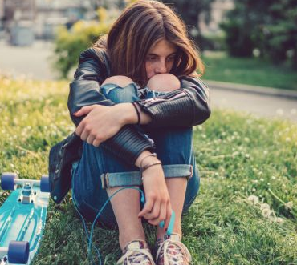
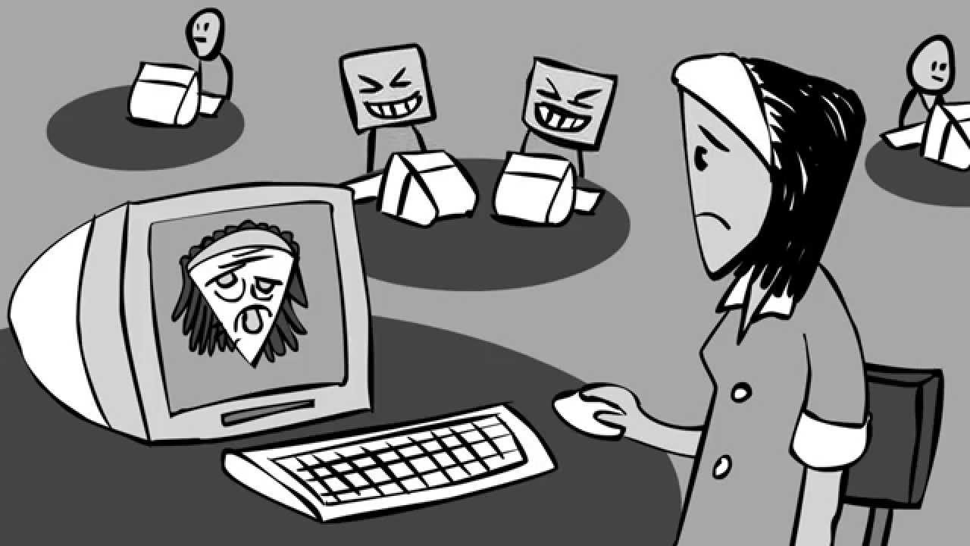
Види булінгу:
фізичний
психологічний
економічний
сексуальний
кібербулінг

Slide 16
НАСЛІДКИ ДЛЯ ЖЕРТВИ БУЛІНГУ В ШКОЛІ • Розлади психіки. Навіть один випадок булінгу залишає глибокий емоційний шрам, що вимагає спеціальної роботи психолога. • Труднощі у взаєминах. У більшості випадків залишаються самотніми на все життя. Більше спілкуються в соціальних мережах, ніж в реальному світі. • Хвороби. Близьким результатом булінгу дуже часто бувають фізичні нездужання. Можливі розлади сну і переростання травми в психосоматику.

Slide 17
АГРЕСОР БУЛІНГУ В ШКОЛІ,ХАРАКТЕРИСТИКА БУЛЕРА:
• Неврівноваженість, самозакоханість. Запальність, імпульсивність і хибний характер з надмірно завищеною самооцінкою. Авторитет піднімається не за рахунок особистих досягнень, а шляхом приниження інших. Іноді булінг для дівчаток - це інструмент для боротьби з суперницями. При цьому жертва необов'язково повинна кидати виклик явно. Досить бути красивішою та успішнішою.
• Надмірна злість, ворожість, бажання «почухати кулаки». Відчуває презирство до слабших. Фізичний розвиток в нормі або вище. Всі питання вирішує за допомогою конфліктів, крику, шантажу, фізичних загроз і побоїв. Часто бреше. Присутні садистські нахили.
• Підвищене положення в суспільстві. Діти з багатих сімей ні в чому не знають відмови, на всі їхні витівки батьки закривають очі, вважаючи за краще відкупитися солідною сумою, ніж проводити час разом. Дитина з дитинства звикає, що все купується і продається, а будь-яка його дія не тягне за собою наслідків, крім як трохи спорожнілого сімейного рахунку.

Slide 18
7 кроків, які можна зробити зараз. СТОП! булінг. 1. Кожна дитина потребує схвалення. Хваліть дітей. 2. Сучасне мислення. Карання, цькування дітей уже в минулому. 3. Формування моральних якостей. Крик дитина не сприймає. 4. Обговорення дій учнів. Не оцінюйте дітей особисто. 5. Життя за межами школи приємне та безпечне. Цькування - це неприйнято. 6. Розвиток творчих здібностей. 7. Запобігати цькуванню треба починати на рівні дитячого садка.

